Slide 2
실습안내

Slide 3
실습 프로그램 안내
❶ DBMS 관련(전체 장) – 실습은 Oracle 11g Express Edition 권장
Oracle 11g Release 2 : 오라클사에서 제공하는 RDBMS(Relational Database Management System)로 윈도우 64비트와 32비트 버전을 제공합니다. http://www.oracle.com
Oracle 11g Express Edition : 오라클사에서 제공하는 RDBMS(Relational Database Management System)로 윈도우 32비트 버전을 제공합니다. 64비트 버전이 2014년 6월 출시되었습니다. http://www.oracle.com
❷ 데이터베이스 프로그래밍 관련(5장)
JDK : Java Development Kit의 약자로 자바 언어를 사용하기 위한 개발 도구입니다. http://www.oracle.com
이클립스 : 이클립스 재단에서 개발 배포하는 범용 IDE(통합개발환경)로 자바 프로그래밍을 할 때 사용합니다. http://www.eclipse.org
JDBC : 자바에서 DBMS의 종류에 상관없이 일관된 방법으로 SQL을 수행할 수 있도록 해주는 자바 API입니다. 오라클이 설치된 폴더의 product\11.2.0\dbhome_1\jdbc\lib\ojdbc6.jar 파일을 사용합니다.
톰캣 : 아파치 재단에서 제공하는 자바 기반의 JSP/서블릿 컨테이너 중 하나로 사용자에게 JSP 요청을 받으면 서블릿으로 바꾸어 이를 실행합니다. http://tomcat.apache.org
❸ 데이터 모델링 관련(6장)
ERwin : 데이터 모델링을 위한 Case Tool(프로그래밍 자동화 도구)로, 이 책에서 사용하는 커뮤니티(community) 에디션은 25개의 개체만 작성할 수 있습니다. http://erwin.com/resources/software-trials

Slide 4
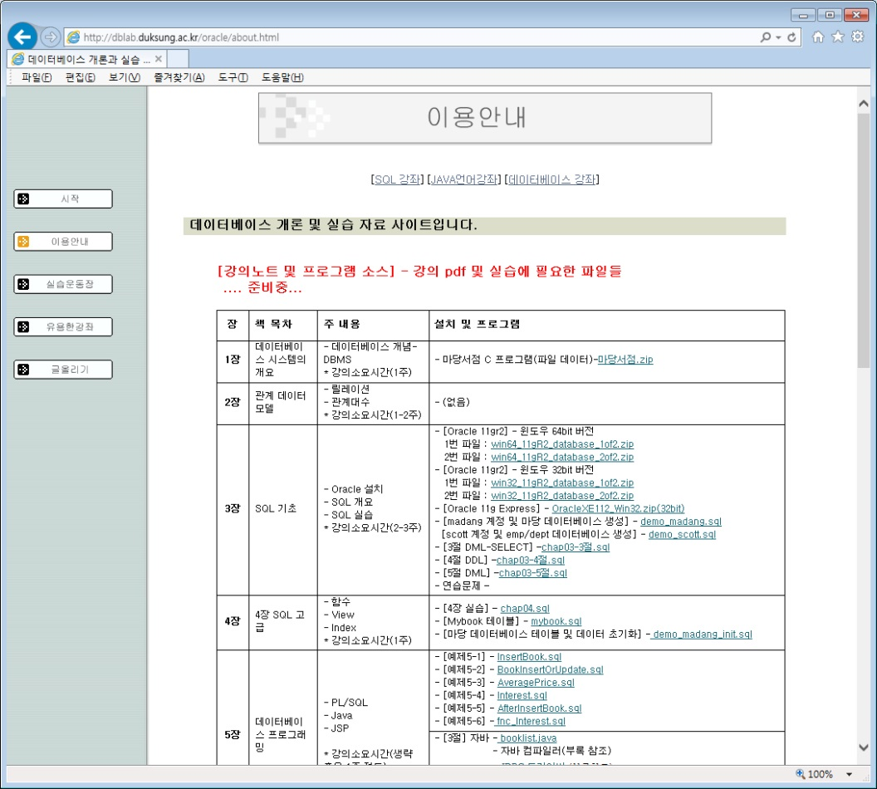
예제 소스와 실습 프로그램 다운로드
실습에 필요한 예제소스는 다음 주소에서 내려 받을 수 있습니다.
http://www.hanbit.co.kr/exam/4118
저자가 직접 운영하는 강의 관련 홈페이지입니다. 실습에 필요한 파일과 프로그램을 한 군데에서 내려 받을 수 있습니다. http://dblab.duksung.ac.kr/oracle

Slide 5
샘플 데이터베이스 소개
이 책은 데이터베이스의 이론과 실습을 병행하면서 공부할 수 있도록 구성되었습니다. 설명을 위해 ‘마당서점’이라는 가상의 서점을 이용합니다. 각 부별로 전개되는 내용은 아래와 같습니다.
마당서점 데이터베이스 구축 개요(1부)
마당서점은 1970년대 초 개업했습니다. 처음에는 도서가 많지 않아 종업원이 계산기로 업무를 보았습니다. 그러나 다루는 도서가 늘고 손님이 많아지자 데이터베이스 시스템을 업무에 도입하게 됩니다. ‘마당 데이터베이스’는 관계 데이터 모델을 기반으로 고객, 도서, 주문 등의 정보를 저장합니다.
마당서점 데이터베이스에서 원하는 정보를 얻는 방법(2부)
마당서점의 고객, 운영자, 경영자는 저마다 원하는 정보가 다릅니다. 데이터베이스 프로그래머는 이들이 원하는 정보를 얻기 위해 SQL 문으로 질의를 작성합니다. SQL은 관계형 데이터베이스 언어로 DBMS에 직접 입력해 사용할 수 있고, 자바나 C로 작성된 프로그램에 삽입하여 사용할 수 있습니다. 마당서점에서 사용하는 DBMS는 오라클입니다.
마당서점 데이터베이스 구축을 위한 모델링(3부)
데이터베이스를 구축할 때 설계가 잘못되면 필요한 정보를 제공하기는커녕 혼란만 줍니다. 마당서점 데이터베이스 역시 초기 설계 과정을 거쳐 구축되었습니다. 설계에 사용된 프로그램은 ERwin입니다.
마당서점 데이터베이스의 관리(4부)
데이터베이스를 잘 활용하는 것만큼 안전하게 관리하는 것도 중요합니다. 이를 위해 마당서점 데이터베이스에는 관리자가 있습니다. 이 사람을 DBA라고 합니다. DBA는 데이터베이스 보안을 유지하며 장애에 대비하여 데이터를 백업하고 복원합니다.

